Slide 1
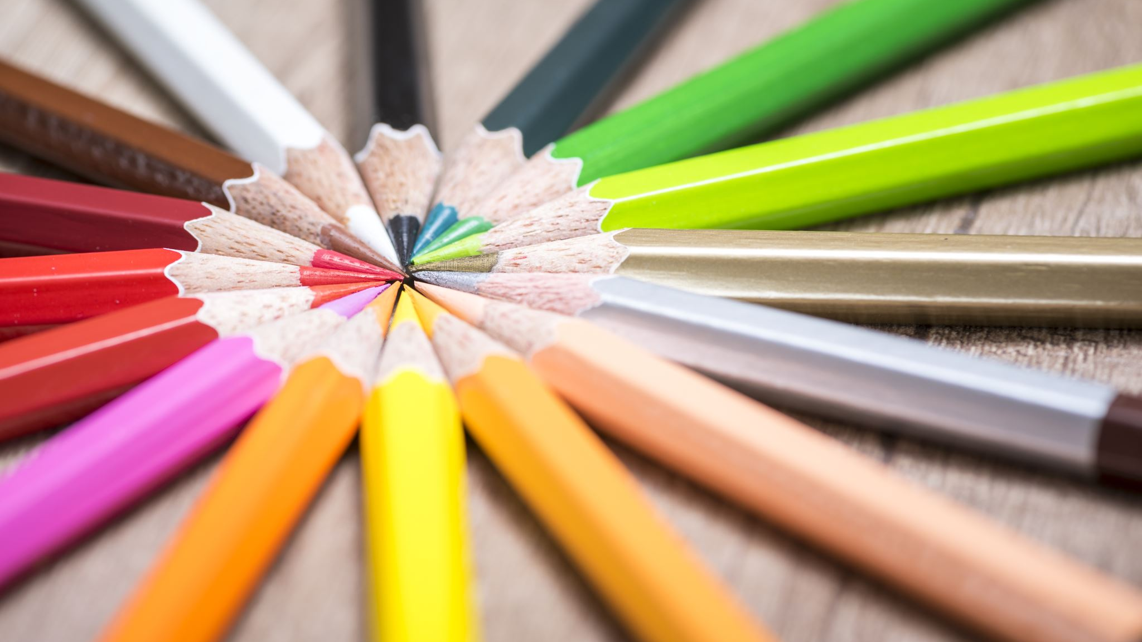
Clases Música PPT 14
Prof. Claudia Coñuecar

Slide 2
Cultura de Chile

Slide 3
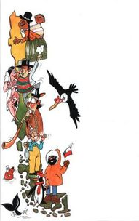
HiHistoria de Folclore Chileno
Al mezclarse indígenas, españoles y chilenos, se fusionaron también la música, los bailes, los trajes y las comidas. Esa herencia constituye la base del folclore nacional.

Slide 4
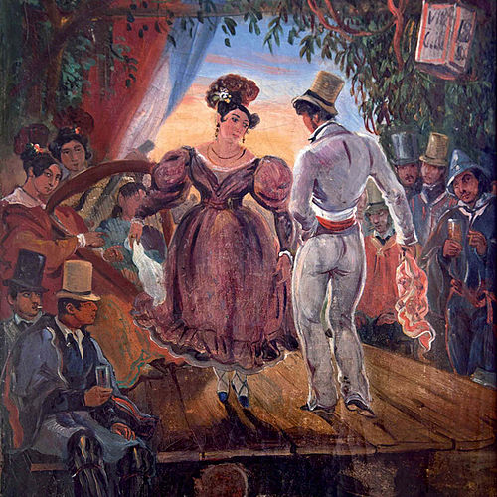
El folclore en Chile se origina alrededor del siglo XVIII en donde las alegrías populares eran siempre acompañadas de música que se interpretaba en la vihuela o guitarra, guitarrón, arpa o rabel. Los bailes españoles de la época eran el fandango, la seguidilla y el zapateo.

Slide 5
Características del folclore:
El folclore es un conjunto de creencias, costumbres, artesanías, comidas, tradicionales de un pueblo.
Dannemann (1962) aporta la siguiente definición de folklore: “Se entiende por folklore el estudio del comportamiento integral de una comunidad manifestado funcionalmente en la práctica de bienes comunes”.

Slide 6
El folclore es un término que alude a la cultura popular y tradicional de una región, un pueblo o un país. Se trata de un concepto que abarca actividades muy diversas: canciones, leyendas, bailes, artesanía o celebraciones.
En cualquiera de sus manifestaciones el folclor permite comprender la historia de un pueblo en un sentido vital y no en un sentido teórico.

Slide 7
Personajes típicos del folclore chileno presentes en la cultura:
El suplementero: Todavía en las esquinas de las calles los suplementeros venden los diarios.
Entre los vendedores de diarios hay hombres, mujeres y niños de ambos sexos. Su historia comienza con la guerra de 1879 que impuso un sistema de noticias, de informaciones periodísticas y dio origen al chilenismo suplemento, hoja volante editada por los diarios como necesidad de anticipar una novedad.

Slide 9
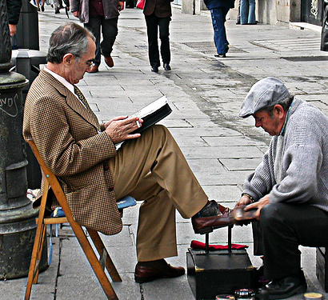
Lustrabotas
En casi todas las Plaza de Armas del país se encuentra a este característico personaje, amable, con la picardía del chileno, que sabe de todo lo que ocurre en los alrededores, profundo conocedor de la ciudad, del acontecer político, deportivo, un informador de cuanta cosa que se le pregunte.

Slide 10
El Heladero
El helado que ofrecía este personaje en los tiempos de la colonia, no era como los que tú conoces, en esa época el helado era nieve o hielo picado a los que se le agregaba azúcar y sorbetes de frutas o especias. Lo llevaba en un balde protegido para que no se derritiera y los iba sirviendo con una gran cuchara a los niños que le compraban. Ahora pasa por las poblaciones haciendo sonar una campanita y la alegría que produce en las personas es la misma que en tiempos de la colonia en Chile.

Slide 11
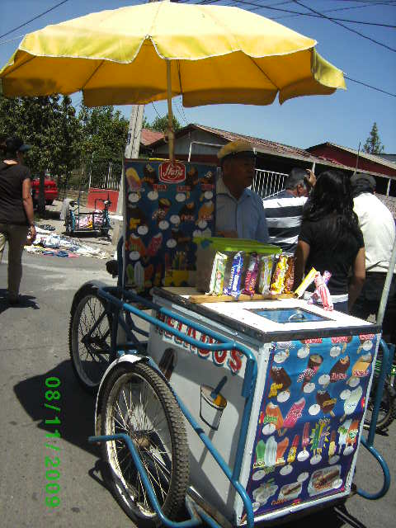
Heladero en las playas de Chile

Slide 12
Audiciones del folcore chileno
Cueca Campesina https://youtu.be/XZ0Lyb7VT1w
La partida: https://youtu.be/_eJeueCaiVs
PACHALLAMPI KIRQUILLAMPI https://youtu.be/iwPJObfAIEk

Slide 13
Actividad Musical
Buscar un personaje típico de tiempos de la Colonia, como por ejemplo: El velero, el motero, el sandillero, el aguatero, el dulcero, etc.
Incluir una fotografía
Escribe una descripción de su oficio.
Buscar un personaje típico que haya perdurado a través del tiempo en nuestro país.
Realizar una descripción de su trabajo.
Incluir una fotografía

Slide 14
Información
PLAZO DE ENTREGA:
Lunes 23 de Noviembre
CORREO:
cconuecar@emmanuel.cl
Whatsapp: +56978961502
Buzón de Tareas
La tarea puede ser trabajada entre 2 estudiantes

